Slide 1
Сталинградская битва
Виктор Некрасов
«В окопах Сталинграда»
Яковлева Татьяна Алексеевна
Учитель русского языка и литературы 1 категории
МКОУ СОШ №4 города Миньяра Челябинской области

Slide 2
Сталинградская битва – одно из самых тяжёлых кровопролитных сражений за всю историю второй мировой войны.

Slide 3
Стратегическое значение Сталинграда
Его оборонный потенциал
Географическое положение

Slide 4
В городе работал знаменитый в 30-е годы тракторный завод, который давал стране 50% тракторов. В 1940 году на его базе начинается производство танков
Т-34.
Важное оборонное значение имела и продукция заводов «Красный Октябрь», «Баррикады», «Судоверфь» и др.

Slide 5
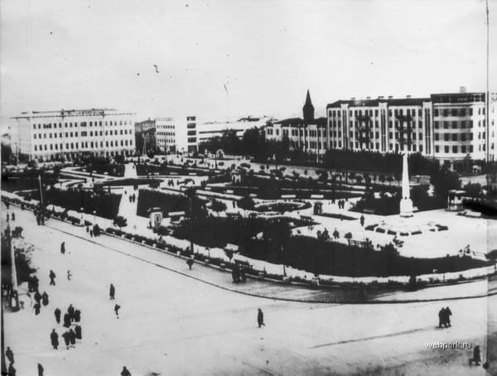
Сталинград являлся и крупным транспортным узлом с магистралями в Среднюю Азию и на Урал.

Slide 6
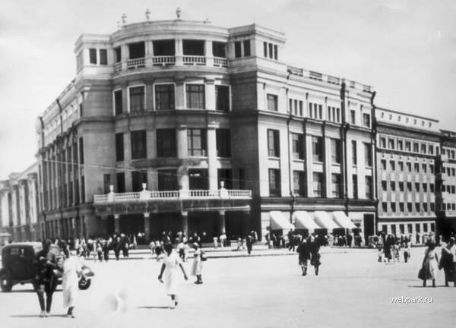
По Волге велась транспортировка бакинской нефти в центр страны.

Slide 7
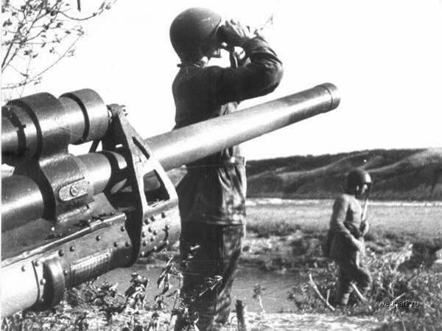
17 июля 1942г. части 6-й немецкой армии вступили в бой с частями
62-й и 64-й армий.
Историческая битва началась.

Slide 8
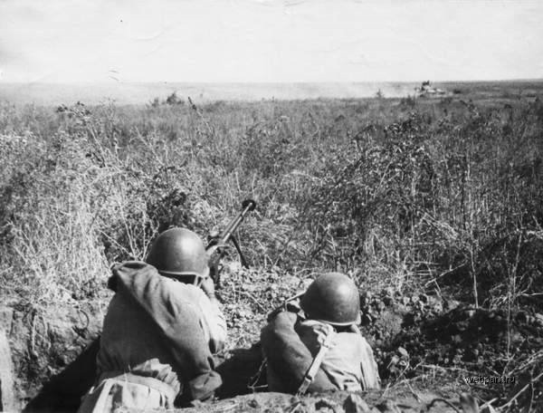
На стороне вермахта было преимущество в авиации, танках, автотранспорте и общей численности войск. Советская сторона несла тяжёлые потери.

Slide 9
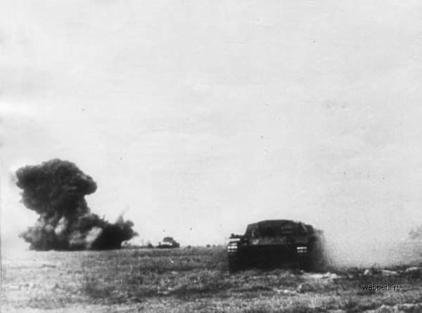
В период с 5 по 10 августа противник добивается серьёзного успеха. Он прорывает оборону советских войск и выходит на ближайшие подступы к Сталинграду.

Slide 10
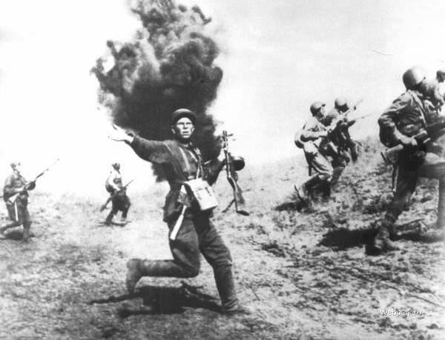
Однако замысел врага - овладеть сходу Сталинградом - потерпел крах.

Slide 11
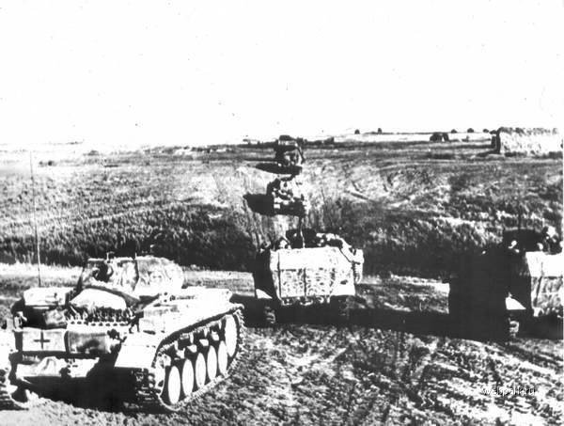
К середине августа Сталинградскому и Юго-Восточному фронтам противостояли
6-я пехотная и 4-я танковая армии вермахта, а также 8-я итальянская армия. Всего 39 дивизий.

Slide 12
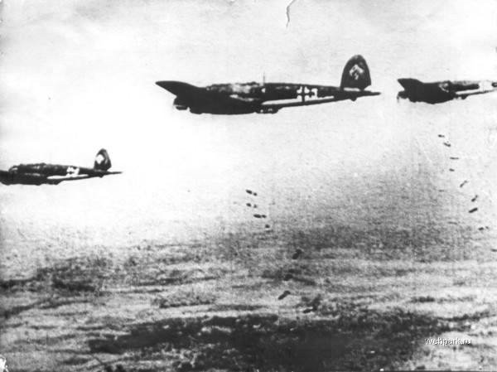
23 августа 1942 г. немецкие самолёты подвергли варварской бомбардировке Сталинград.
За день противник совершил более 2000 самолёто-вылетов.

Slide 13
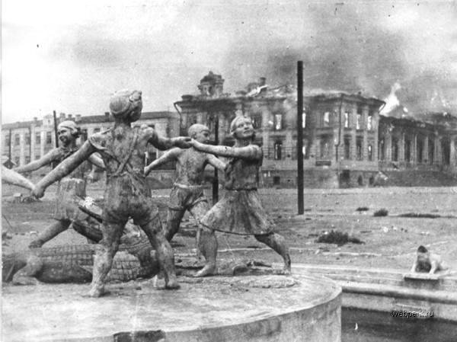
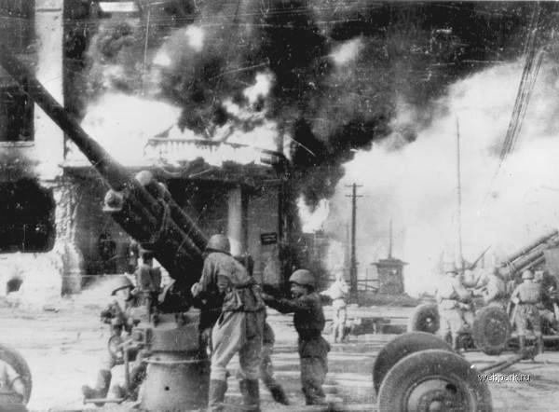
Несмотря на противодействие советской авиации и зенитной артиллерии, сумевших сбить 120 фашистских самолётов, город был превращён в руины. Погибло свыше 40 тысяч мирных жителей.

Slide 14
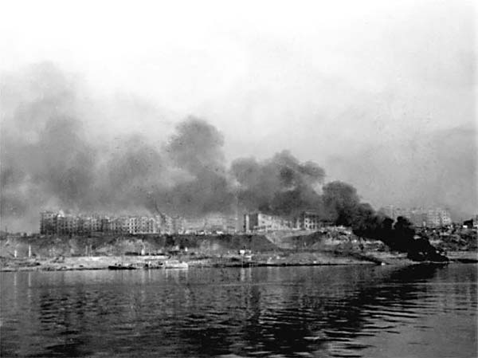
Горели не только здания: горели земля и Волга, поскольку были разрушены резервуары с нефтью.

Slide 15
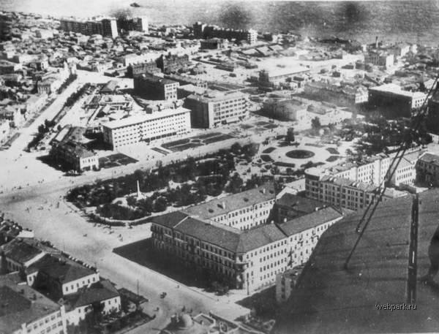
23 августа 1942 года – самая скорбная дата в истории Сталинграда.

Slide 16
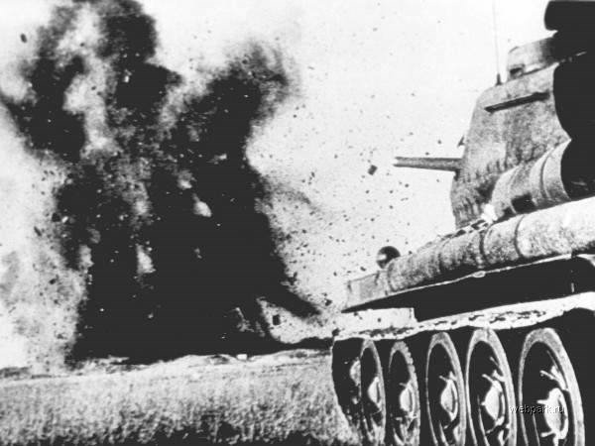
Непосредственную оборону Сталинграда выполняли две армии – 62-я и 64-я.
Они приняли на себя основной удар.

Slide 17
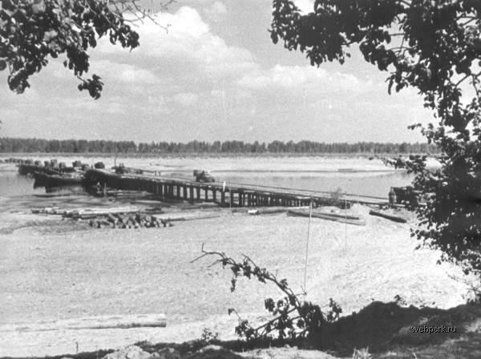
15 сентября 1942 г. Немецкие войска начали штурм города, но основную задачу – захват всего берега Волги в районе Сталинграда – не выполнили.

Slide 18
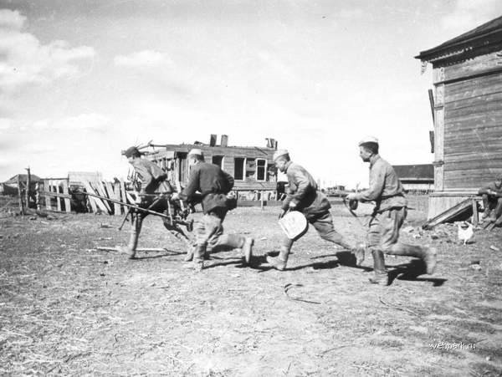
Бои не прекращались даже в ночное время. К середине ноября немецкие войска утрачивают инициативу и окончательно переходят к обороне.

Slide 19
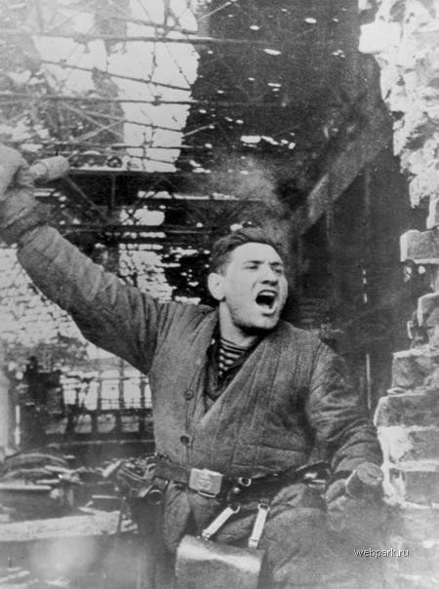
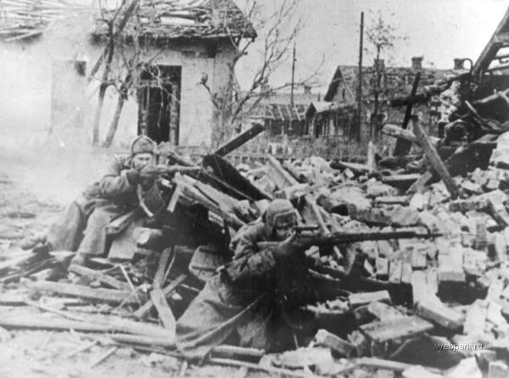
19 ноября началось контрнаступление советских войск в районе Сталинграда.

Slide 20
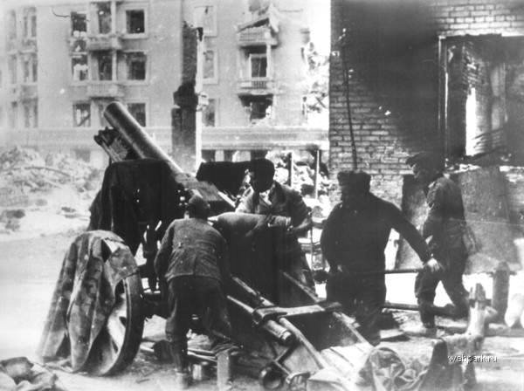
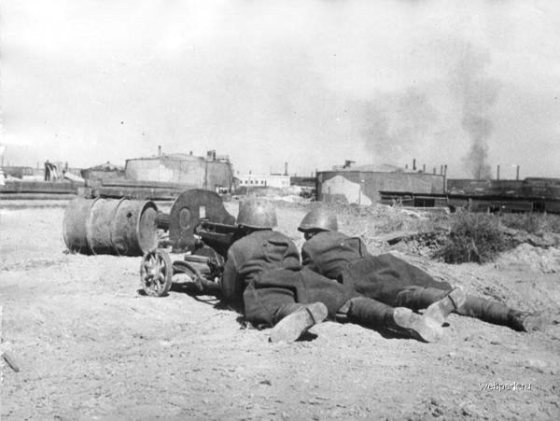

Slide 21
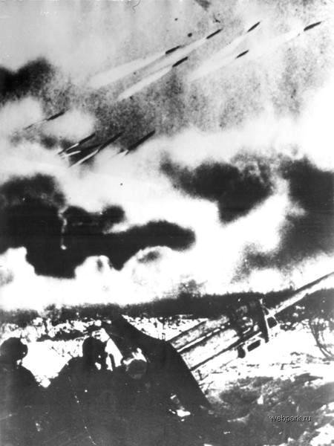
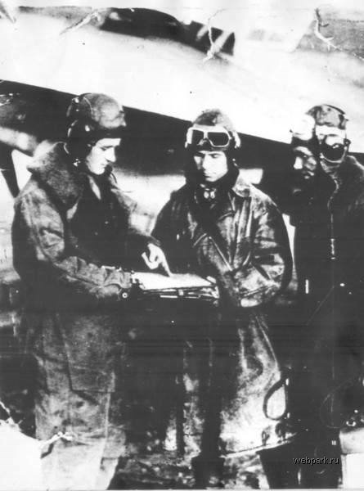

Slide 22
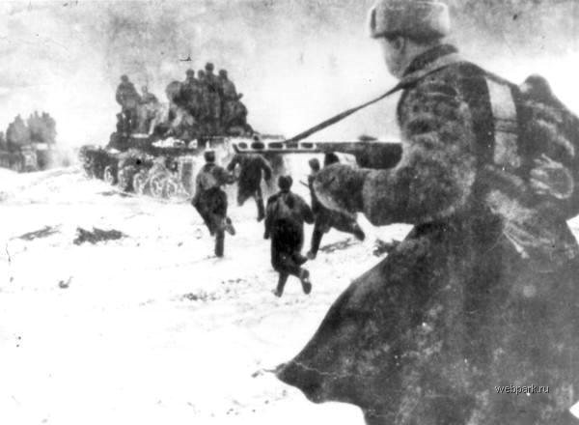
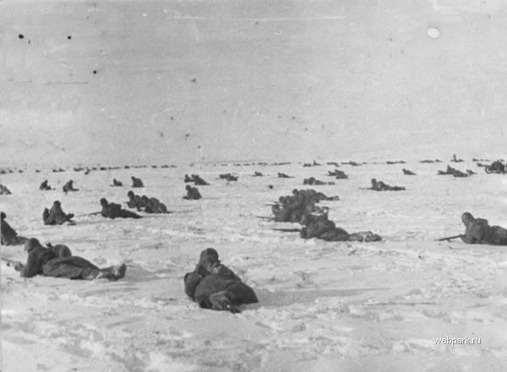

Slide 23
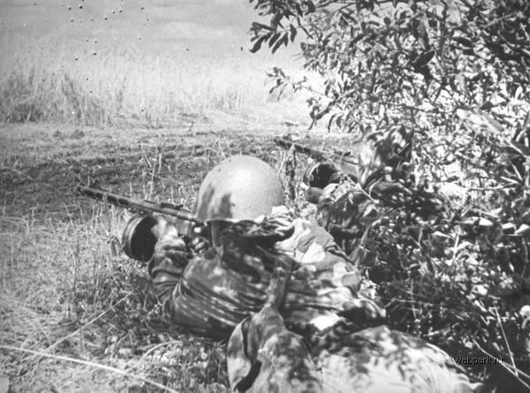
23 ноября группировка противника
(330 тыс. человек)
с многочисленной техникой попала в окружение.

Slide 24
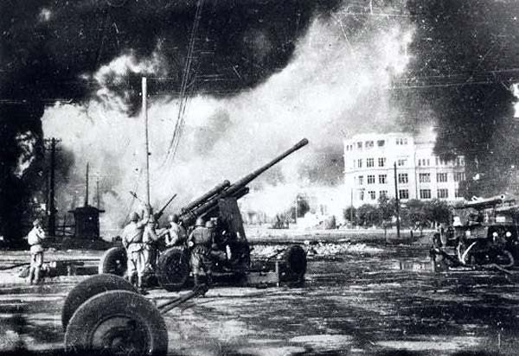
Защита Сталинграда

Slide 25
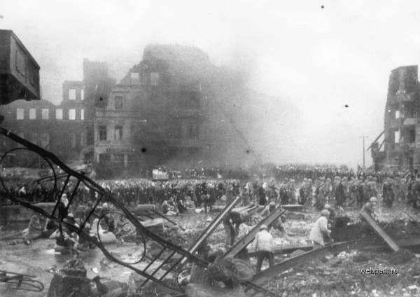
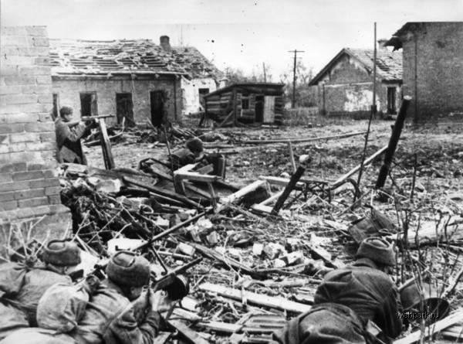
Защита Сталинграда

Slide 26
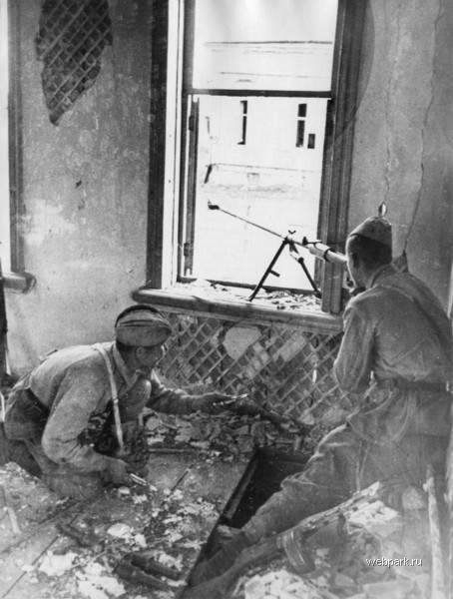
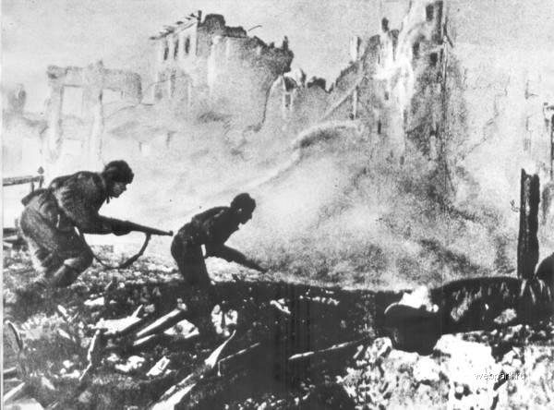
В начале января началась операция по ликвидации окружённой группировки.

Slide 27
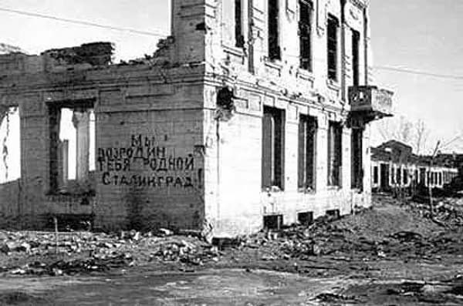
Надпись на стене: « Мы возродим тебя, родной Сталинград!»

Slide 28
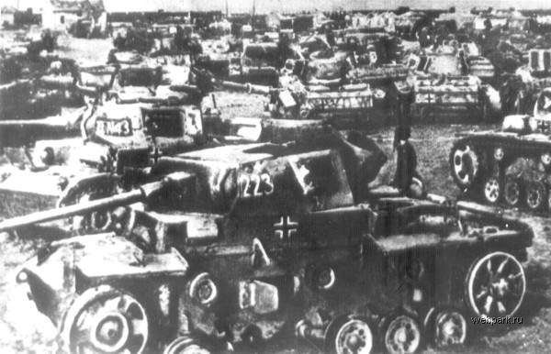
2 февраля
1943 года
в 16 часов закончилась Сталинградская битва.

Slide 29
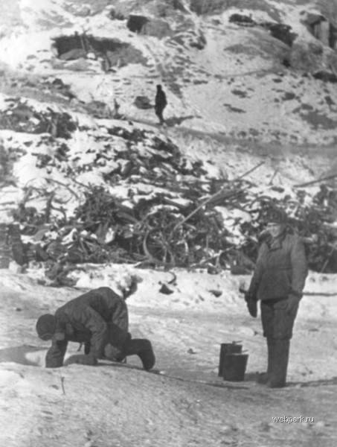
Были и минуты затишья между боями: покурить, обсушиться, привести в порядок форму, пообедать, написать письмо домой, просто поговорить с товарищами.

Slide 30
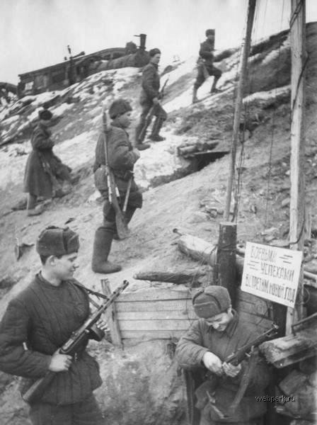
Обобщался боевой опыт.

Slide 31
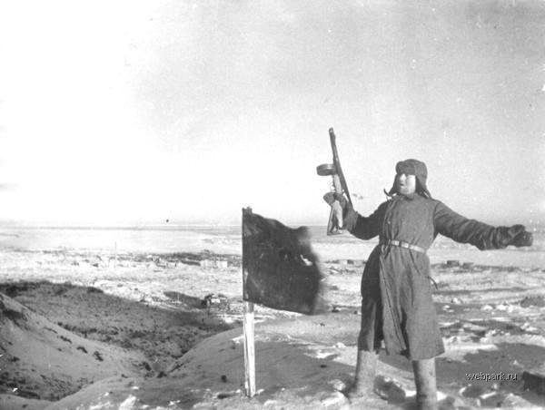

Slide 32
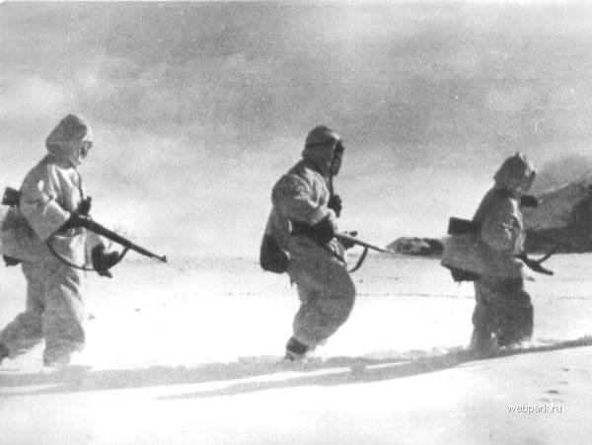
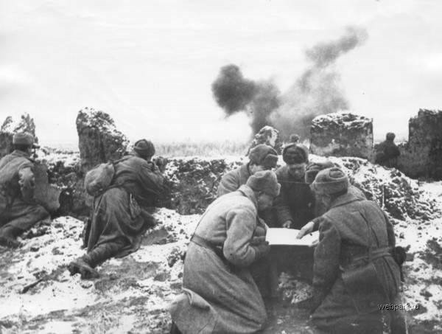

Slide 33
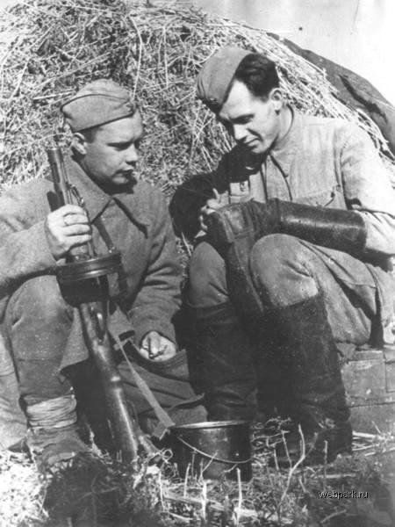

Slide 34
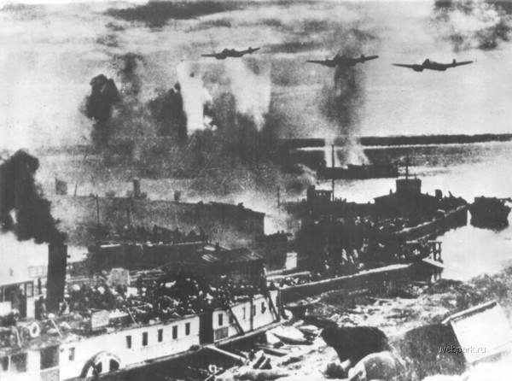
Тяжёлые будни войны

Slide 35
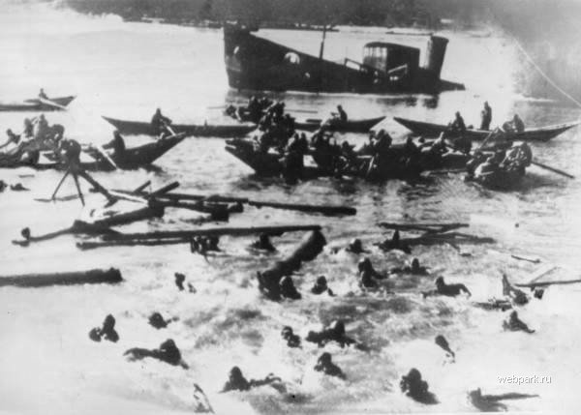
Тяжёлые будни войны

Slide 36
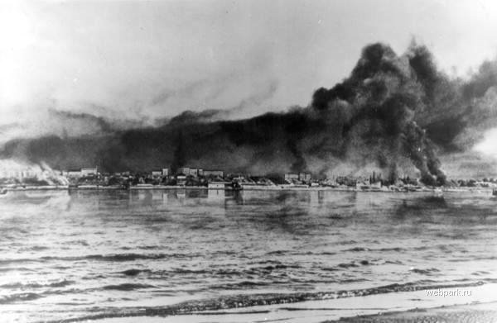
Военные действия уничтожили почти весь жилой фонд города – около 42 тыс. зданий. Многие иностранные государственные деятели и журналисты, посетившие Сталинград, искренне полагали, что он не подлежит восстановлению.

Slide 37
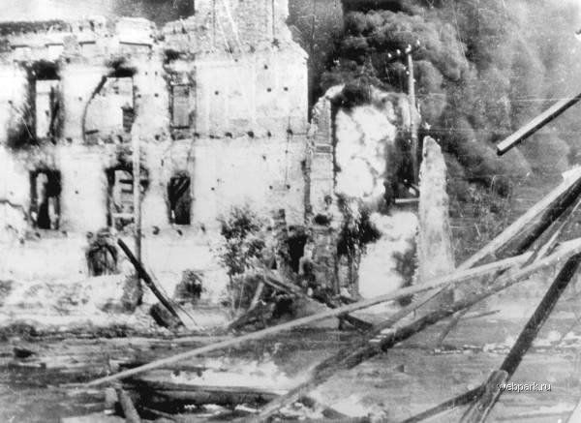
Город был практически пуст. В шести городских районах, в которых до войны проживало около полумиллиона человек, на 2 февраля 1943 года насчитывалось 1500 человек.

Slide 38
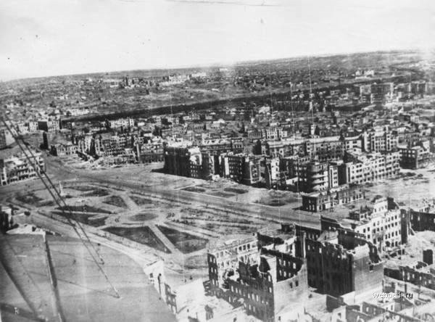
Жизнь в городе едва теплилась.

Slide 39
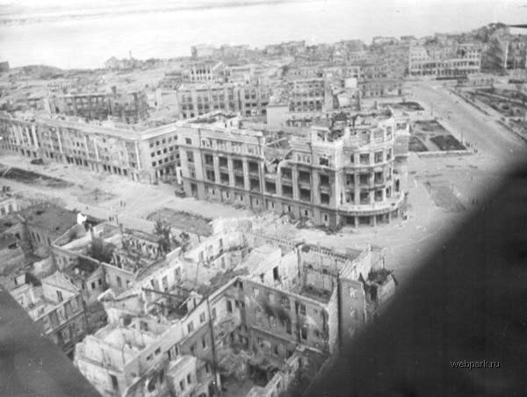
Люди жили в подвалах, блиндажах, землянках, в развалинах домов.

Slide 40
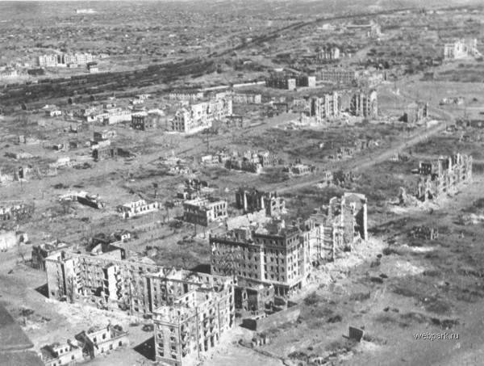
Территория города была напичкана минами, снарядами, неразорвавшимися авиабомбами. За 2,5 года после завершения битвы сапёрами обезврежено свыше 300 тыс. бомб.
Эти последствия и в настоящее время напоминают о себе.

Slide 41
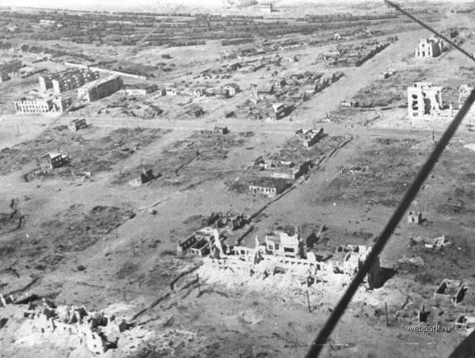
После завершения битвы население Сталинграда стало быстро увеличиваться за счёт горожан, возвратившихся к родным пепелищам, и отрядов строителей -добровольцев.

Slide 42
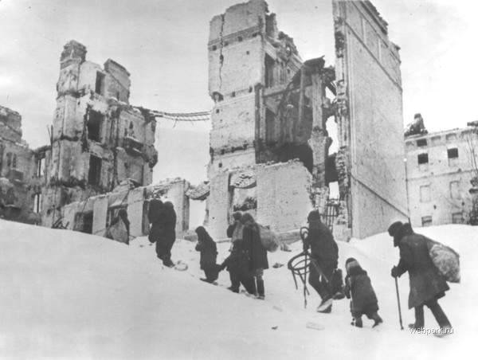
В марте 1943 г. В Сталинграде проживало 5,5 тыс. человек, в июне – 150 тыс., в сентябре – 210 тыс. человек.

Slide 43
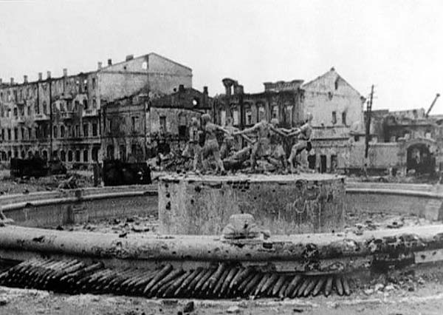
Горожанам пришлось столкнуться с огромными трудностями. Отсутствовало не только жильё, но и пища, одежда, обувь, топливо. Были разрушены все коммуникации, больницы, поликлиники. За водой приходилось ходить на Волгу.

Slide 44
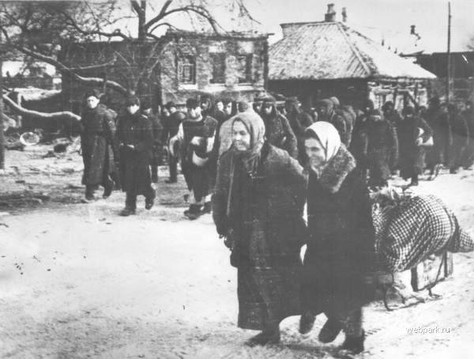
Но люди не впали в отчаяние, так как обрели главное – право на жизнь.

Slide 45
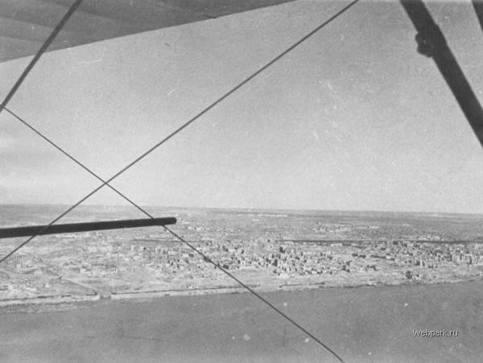
Аэросъёмка города
Я знаю – город будет!
Я знаю – саду цвесть!
Когда такие люди
В стране советской есть!
В.В.Маяковский

